Slide 1
Донской край в эпоху средневековья
хазары

Slide 3
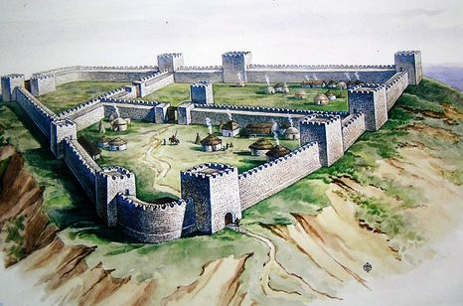
Хазарская держава

Slide 12
Принятие ислама Волжской Булгарией. В 922 году Эльтебер в поисках поддержки против хазарского каганата, приглашает посольство из Багдада во главе с Ибн Фадланом и официально объявляет о принятии ислама в качестве государственной религией своих подопечных и принимает титул Эмира. С того времени на территории современной России строятся мечети и медресе.

Slide 13
